Slide 1

Главные понятия Этики –
Добро и Зло.

Slide 2

Этика - философская наука, объектом изучения, которой, является мораль, а центральной проблемой – добро и зло. Различают следующие виды этики: гуманистическая: ориентированная на человека, его жизнь, свободу; авторитарная: ориентированная на что–либо внешнее по отношению к человеку, идею, например. Этика выясняет место морали в системе других общественных отношений, анализирует её природу и внутреннюю структуру, изучает происхождение и историческое развитие нравственности, теоретически обосновывает ту или иную её систему.

Slide 3

Этика - это система норм нравственного поведения человека или группы людей.

Slide 4

Э́ТИКА, этики, мн. нет, ·жен. (от ·греч. ethos - обычай).
1. Философское учение о нравственности, о правилах поведения человека
2. Нормы поведения, мораль, совокупность нравственных правил среди членов какого-нибудь общества, какой-нибудь общественной группы, профессии.
Из толкового словаря

Slide 5

Добро — понятие нравственности, противоположное понятию зла, означающее намеренное, бескорыстное и искреннее стремление к осуществлению блага, например помощи ближнему, а также незнакомому человеку или даже животному и растительному миру. В житейском смысле этот термин относится ко всему, что получает у людей положительную оценку, либо ассоциируется со счастьем, радостью, любовью. В религиозном смысле Добро — характеристика явлений с точки зрения их соответствия Божьему промыслу.

Slide 6
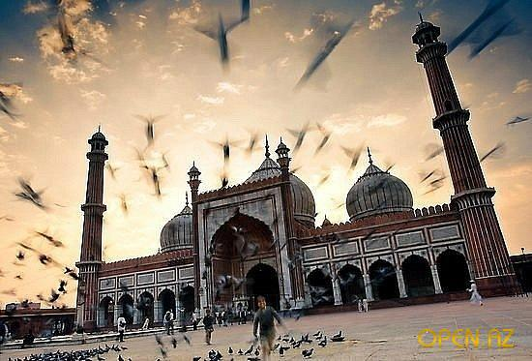
Добро в исламе
Согласно исламской традиции и добро, и зло (опосредованно, через сатану) исходят от Аллаха, который в своих деяниях руководствуется выбором человека. При этом считается, что от природы люди склонны к добру, а преодоление людьми склонения их посредством сатаны к злу позволяет им возвеличиваться духом. Таким образом, выбор человеком добра является своеобразной проверкой.

Slide 7

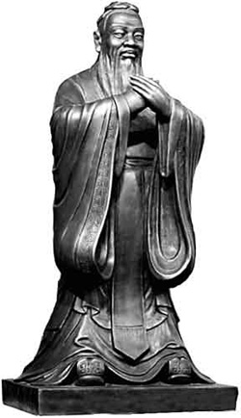
Конфуций считал, что добром является то, что человек сам для себя считает добром
Не делай другому того, чего себе не пожелаешь.
Некто спросил: «Правильно ли говорят, что за зло нужно платить добром?» Учитель сказал: «А чем же тогда платить за добро? За зло надо платить по справедливости, а за добро — добром».

Slide 8
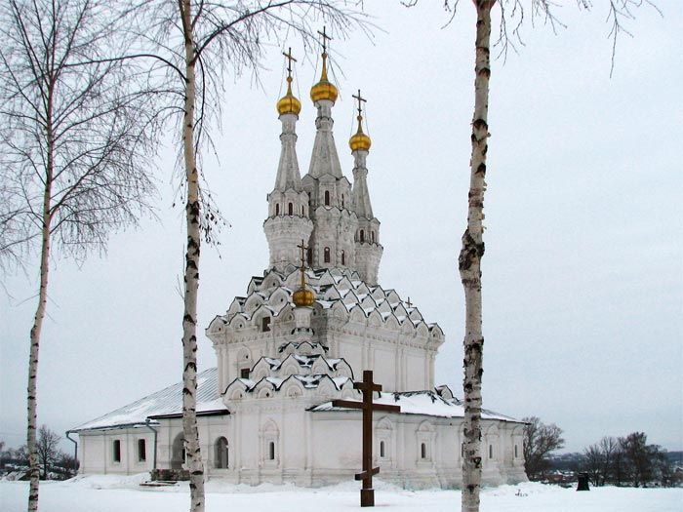
Добро в христианстве
Добро — это действия, приносящие счастье и не причиняющие никому вреда, ущерба, боли, страданий. В христианстве самым главным представителем и источником добра считается Бог. Объективным критерием добра (также как и блага) является соответствие его воле Божией. Состояние или чувство, из которого творится добро — это любовь. Совершенная любовь свойственна только Богу. А, значит, и совершенное добро, без малейшей примеси зла, может творить только он или существа, выполняющие его волю.

Slide 9
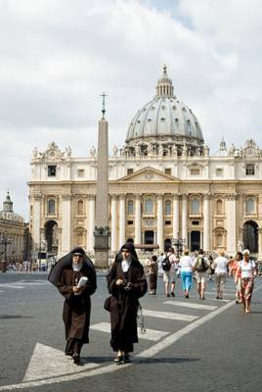
Евангельское добро
В Евангелии добро — это прежде всего дела милосердия. Различают дела милости телесной: накормить голодного, напоить жаждущего, принять странника, одеть нагого, посетить больного или заключенного (Мф.25:35-36). А также милости духовной: обратить грешника от его ложного пути (спасти душу) (Иак.5:20).
Также в христианстве утверждается, что никакое, даже самое малейшее добро, в конечном итоге не останется без награды от Бога.

Slide 10


Добрая воля
Добро как намерение может осуществляться только свободной волей
Настоящее добро должно быть бескорыстным.

Slide 11




Slide 12

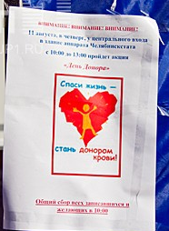

Slide 13
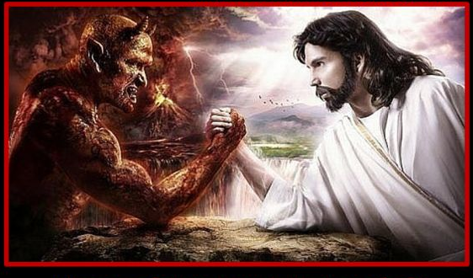
Природа добра
Добро и зла - противоположные понятия и, таким образом, отрицают друг друга. В европейской традиции добро обычно ассоциируют со светом, светлым, белым. Зло — с тьмой, тёмным, чёрным. Согласно догматам некоторых религий добро со злом рассматриваются как автономные силы, ведущие извечную борьбу за право властвовать в мире. Подобная система взглядов в теологии называется дуализмом.

Slide 14
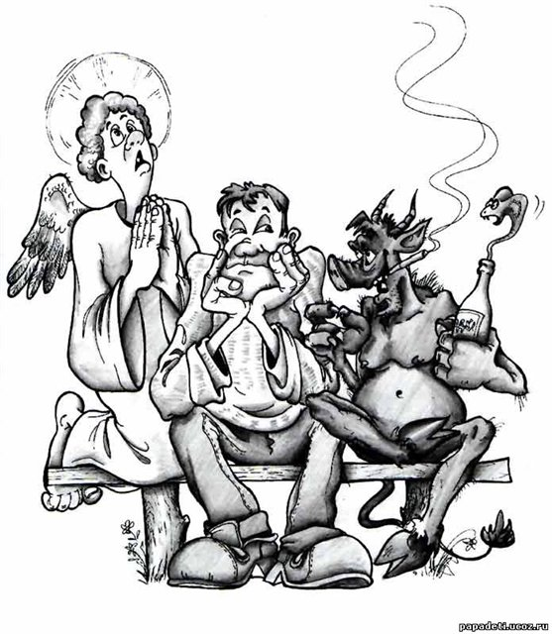
У каждого своё добро и зло

Slide 15
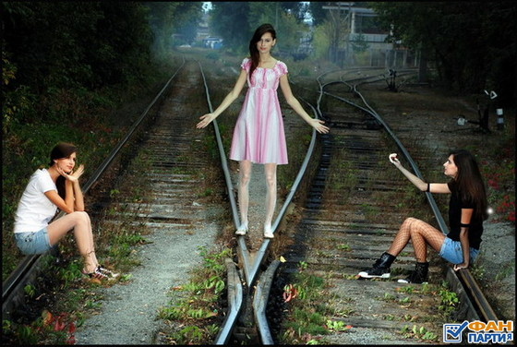
Философ Бенедикт Спиноза говорил, что различие между добром и злом является лишь одним из личных наклонностей: "Каждый человек, согласно высшему закону природы, сам судит, что есть добро, а что зло, находя преимущества того и другого и сопоставляя их со своим темпераментом …

